Slide 1
COMP1110/6710
By 刘易
14/08/2020

Slide 2
面向对象
所有编程语言的最终目的都是解决企业又或者人在现实生活中所遇到的问题，最初我们的程序可能长这样“11111100001”，相信大家都不会陌生，只是大家没这么子去敲过代码。再后来出现了汇编语言，汇编语言便是对基础机器语言（二进制）的少量抽象，再到后来出现了许多“命令式”语言（如FORTRAN、BASIC和C），这些语言便是对汇编语言的一种抽象。这些语言都有了长足的进步，但它们的抽象原理依然要求我们着重考虑计算机的结构，而考虑的不是要解决的问题的本身结构。在机器与实际要解决的问题之间，程序员必须建立起一种联系，这个过程要求人们付出较大的精力，使得程序代码很难编写，写出来的代码又很难理解，要花较大的代价进行维护。
面向对象的程序便很好的解决了这一问题，程序员可利用程序来表达实际问题中的元素，我们便将这些元素在程序中的表示称为“对象”。我们可以根据现实中的问题来灵活配置对象，以便与特定的问题配合。与之前的语言相比，这无疑是一种更加灵活、更加强大的语言抽象。总之OOP允许我们根据问题来描述问题，而不是根据问题在机器中的方案。与现实世界中的“对象”或者“物体”相比，编程对象与它们也存在共通的地方：它们都有自己的特征和行为。

Slide 3
什么是对象
对象是某一类的事物的具体个例。比如这辆汽车、这个人、这间房子、这张桌子、这株植物、这张支票、这件雨衣，概括来说就是：万物皆对象。
在这里给大家摘录一些句子，希望能够花时间去思考一下：
①“对象一般以域（field）的形式包含数据，通常称作属性；以程序的形式包含代码，通常称作方法（method）”。
②“对象在域中储存自身状态并通过方法暴露自身行为”。
③“每个对象就如一个小型电脑——它有状态,并且它提供操作,你可以调用执行”。
④“一个类包含了存放数值的数据域 和 操作数值的的方法”。
⑤“一个对象就是储存某些类型的值的内存空间”。
⑥“一个对象包含一些私有内存空间和一些操作”。

Slide 4
面向对象程序设计方法
(1)所有东西都是对象。可将对象想象成一种新型变量：它保存着数据，但可要求它对自身进行操作。理论上讲，可从要解决的问题身上提出所有概念性的组件，然后在程序中将其表达为一个对象。
(2)程序是一大堆对象的组合；通过消息传递，各对象知道自己该做些什么。为了向对象发出请求，需向那个对象“发送一条消息”。更具体地讲，可将消息想象为一个调用请求，它调用的是从属于目标对象的一个子例程或函数。
(3)每个对象都有自己的存储空间，可容纳其他对象。或者说，通过封装现有对象，可制作出新型对象。所以，尽管对象的概念非常简单，但在程序中却可达到任意高的复杂程度。
(4)每个对象都有一种类型。根据语法，每个对象都是某个“类”的一个“实例”。其中，“类”（Class）是“类型”（Type）的同义词。一个类最重要的特征就是“能将什么消息发给它？”。
(5)同一类所有对象都能接收相同的消息。这实际是别有含义的一种说法。由于类型为“圆”（Circle）的一个对象也属于类型为“形状”（Shape）的一个对象，所以一个圆完全能接收形状消息。这意味着可让程序代码统一指挥“形状”，令其自动控制所有符合“形状”描述的对象，其中自然包括“圆”。这一特性称为对象的“可替换性”，是OOP 最重要的概念之一。
(6)一些语言设计者认为面向对象的程序设计本身并不足以方便解决所有形式的程序问题，提倡将不同的方法组合成“多形程序设计语言”。

Slide 5
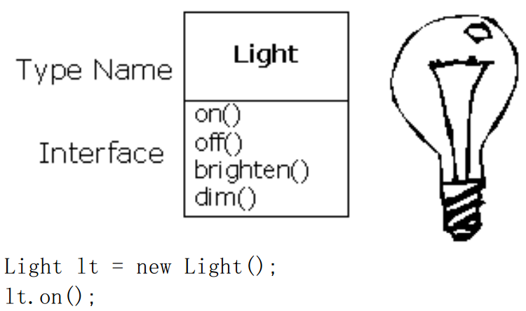
对象的使用

Slide 6
封装
封装，即隐藏对象的属性和实现细节，仅对外公开接口，控制在程序中属性的读和修改的访问级别；将抽象得到的数据和行为（或功能）相结合，形成一个有机的整体，也就是将数据与操作数据的源代码进行有机的结合，形成“类”，其中数据和函数都是类的成员。
封装的目的是增强安全性和简化编程，使用者不必了解具体的实现细节，而只是要通过外部接口，以特定的访问权限来使用类的成员。隐藏之后，外部程序就不能接触和改变那些细节，所以不用担心自己的类会受到非法修改，可确保它们不会对其他程序造成影响。
封装的原则：
1. 将不需要对外提供的内容都隐藏起来；
2. 把属性都隐藏，提供公共方法对其访问。

Slide 7
继承
我们费尽心思做出一种数据类型后，假如不得不又新建一种类型，令其实现大致相同的功能，那会是一件非常令人灰心的事情。但若能利用现成的数据类型，对其进行“克隆”，再根据情况进行添加和修改，情况就显得理想多了。“继承”正是针对这个目标而设计的。但继承并不完全等价于克隆。在继承过程中，若原始类（正式名称叫作基础类、超类或父类）发生了变化，修改过的“克隆”类（正式名称叫作继承类或者子类）也会反映出这种变化。在 Java 语言中，继承是通过 extends 关键字实现的。
使用继承时，相当于创建了一个新类。这个新类不仅包含了现有类型的所有成员（尽管private 成员被隐藏起来，且不能访问），但更重要的是，它复制了基础类的接口。也就是说，可向基础类的对象发送的所有消息亦可原样发给衍生类的对象。根据可以发送的消息，我们能知道类的类型。这意味着衍生类具有与基础类相同的类型！
有两种做法可将新得的衍生类与原来的基础类区分开。第一种做法十分简单：为衍生类添加新函数（功能）。这些新函数并非基础类接口的一部分。进行这种处理时，一般都是意识到基础类不能满足我们的要求，所以需要添加更多的函数。这是一种最简单、最基本的继承用法，大多数时候都可完美地解决我们的问题(添加特定的方法，特殊的方法)。第二种做法是改变基础类一个现有函数的行为（重写父类的方法）。
课堂代码讲解

Slide 8
多态
多态是同一个行为具有多个不同表现形式或形态的能力。多态就是同一个接口，使用不同的实例而执行不同操作，多态性是对象多种表现形式的体现。
多态的优点：
消除类型之间的耦合关系
可替换性
可扩充性
接口性
灵活性
简化性
多态存在的三个必要条件：
继承
重写（overwrite）
父类引用指向子类对象

